Slide 1
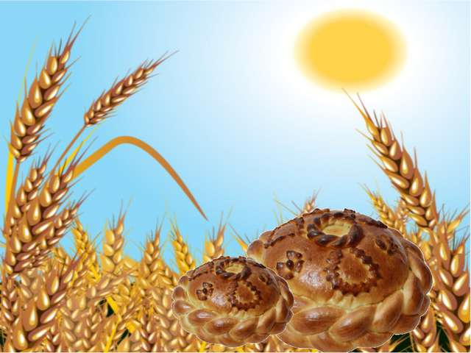
Тематическая неделя
«Откуда к нам хлеб пришел?»
Воспитатель: Шерстнева Оксана Викторовна
Средняя группа
Ирбейский детский сад№1
«Золотой ключик»

Slide 2
1 день
Беседа «Откуда к нам хлеб пришел».
Просмотр презентации «Как делают хлеб».
Загадки, пословицы и поговорки о хлебе.

Slide 3
2 день
Просмотр мультфильмов:
«Как делают хлеб»
«Колосок»
«Как девочка на хлеб наступила»

Slide 4
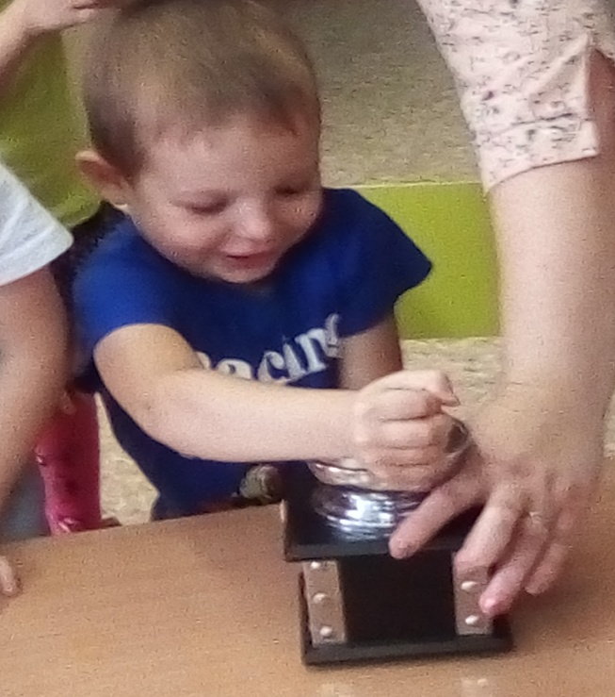
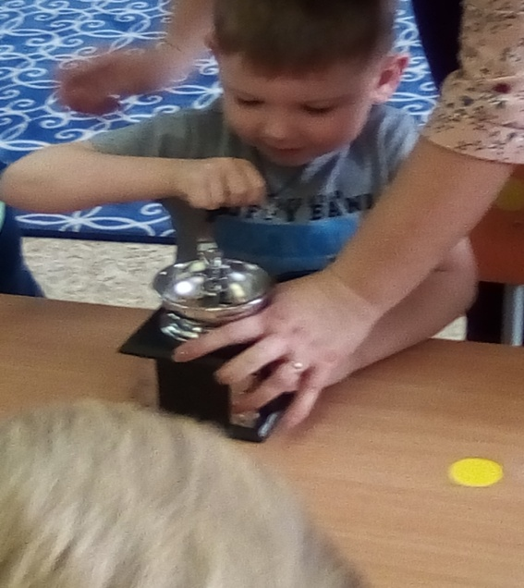
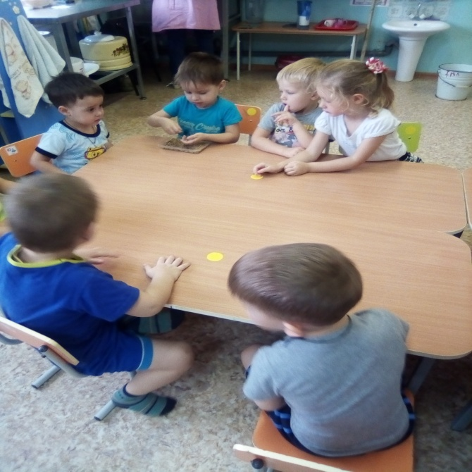
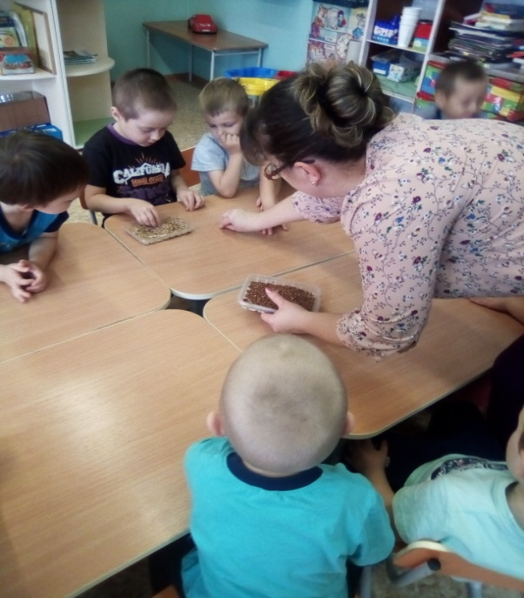
3 день
Экспериментирование
«От зернышка к хлебу»

Slide 5
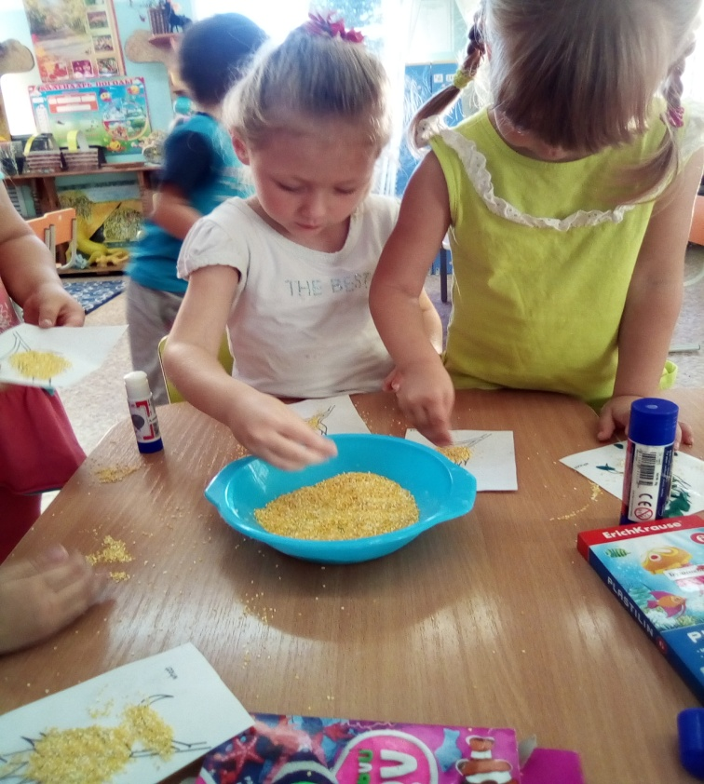
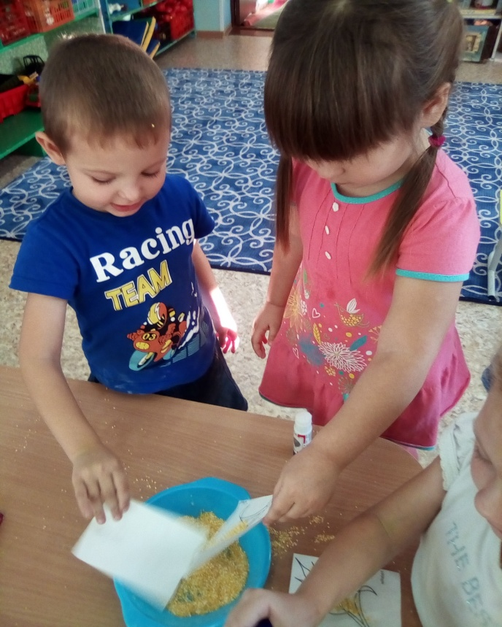
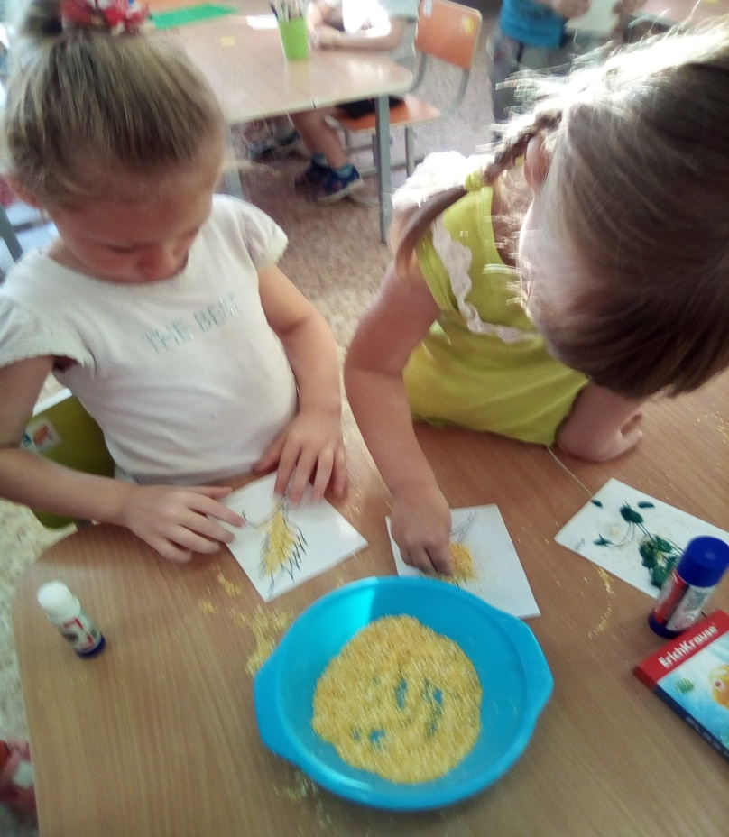
4 день
Аппликация «Колосок»

Slide 6
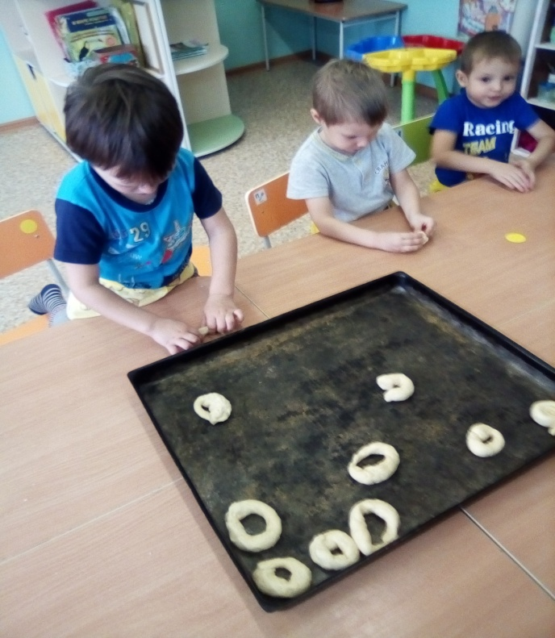
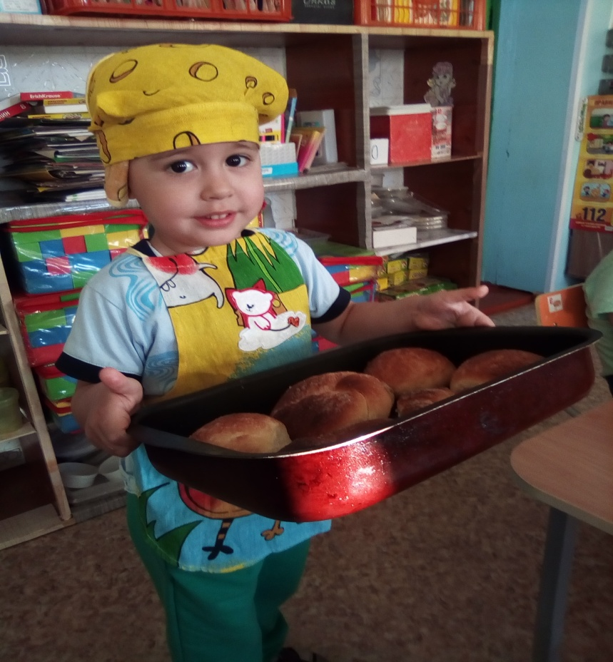
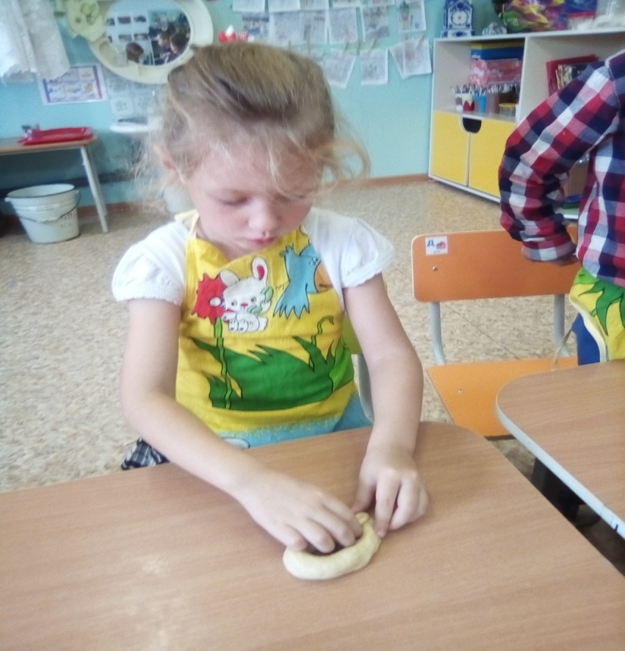
5 день
Лепка из теста
«Сушки для мамы»

